Slide 1
التعرف على نوعية خصوبة المياة بتقدير النيتروجين (NH3 , NH4 )
487 حـــدق
مقرر العوالق العملي

Slide 2
خصوبة المياة بتقدير النيتروجين (NH3 , NH4 )
من أهم العناصر المهمة في خصوبة المياه هي تركيز النيتروجين والفوسفات.
ازدهار الطحالب Algal Bloom هي عبارة عن زيادة تركيز كمية النيتروجين سواء كان امونيا او امونيوم وهذا يؤدي لنمو غير طبيعي.
الجهاز المستخدم في القراءة هو جهاز Spectrophotometer عند 425 نانوميتر.
أنوع الماء حسب الخصوبة:
قليل الخصوبة660 = Oligotrophicمايكرو غرام/لتر
متوسط الخصوبة750 = Mesotrophicمايكرو غرام/لتر
عالي الخصوبة 1870 = Eutotrophic مايكرو غرام/لتر.
ويتم تحديد تلك الأقسام الثلاثة بناء على تركيز النتروجين.

Slide 3
الطريقة:
1-ترشيح الطحالب من عينة الماء المراد تقدير النيتروجين بها.
2-يوخذ 25 مل من الماء الراشح ويوضع في دورق
3-نضيف 1 مل من كاشف نسلر
4- ننتظر 10 دقائق حتى يتكون اللون اصفر خفيف يتم القراءة بواسطة جهاز تحليل الطيف الضوئي
اما اذا كان غامق غير اللون الاصفر القاتح فأنه يدل على زيادة كمية النتيروجين وفي هذه الحاله نجري تخفيف للعينة الاصليه بواسطة ماء مقطر حتى يظهر الاصفر الفاتح ثم تحسب نسبة التخفيف
5- تقرا بالجهازعند 425 نانوميتر ونعوض بالقانون:

Slide 4
كمية الامونيا NH3
نسبة التخفيف × (1.29)F × قراءة الجهاز (ملجم /لتر)
كمية الامونيوم NH4
نسبة التخفيف × (1.22)F × قراءة الجهاز (ملجم /لتر)
كمية النيتروجين= كمية الامونيا + كمية الامونيوم
للتحويل من ملجم الى مايكرو: املجم × 1000 = مايكروجرام. نسبة التخفيف = حجم العينة الكلي / حجم التخفيف

Slide 5
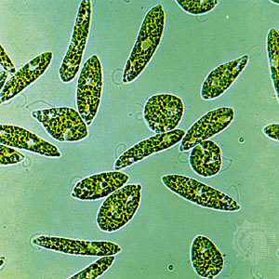
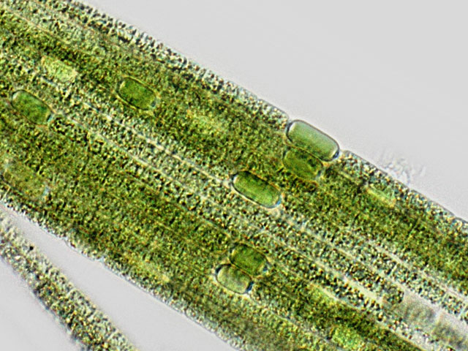
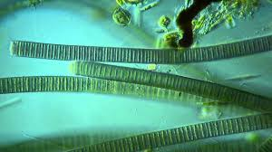
الطحالب المتوقع وجودها في هذه المياه ذات النسبة العالية من النيتروجين
Euglena
Aphanezomenon
-Anabaena-Nostoc-
Oscillatoria

